Slide 1

BottleNeck
Nettoyer les données
Optimiser la gestion du stock
François JOLLY
BI Analyste
12/12/24

Slide 2

Mission BottleNeck: Analyser les données / optimiser la gestion
Objectif => Analyser les différentes données du marchand de vin BottleNeck afin d’optimiser la gestion des stocks !
Exploration des données BottleNeck extraites
(erreurs - traitement -nettoyage)
Consolidations des données
Analyses / réponses aux interrogations
(CA, stock, ventes…)
Recommandations / améliorations des données

Slide 3
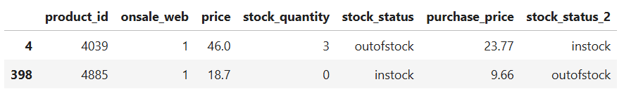

Analyses Exploratoires des Données: ERP
Dataset ERP: Extraction ERP : 825 Articles / Id unique pour chaque produit
5 caractéristiques: Prix de vente /Prix Achat / Etat du stock (quantité-status) / Vente Web
Erreurs identifiées
Traitements / Nettoyages réalisés
Erreur de Calcul: Stock Status
Status ≠ Quantité
Réajustement par action automatique (script) / cohérence
Quantité 0 => outofstock
Quantité >0 instock
Erreur de Saisie: Stock
Quantité Négative!
Réajustement / cohérence
Pas de Stock négatif
outofstock => Quantité 0

Slide 4
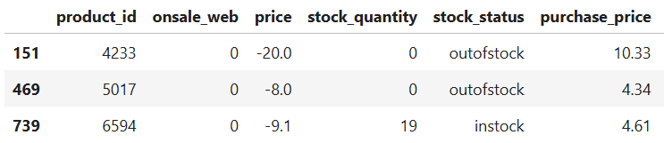
Analyses Exploratoires des Données ERP: Prix
Erreurs identifiées
Traitements / Nettoyages réalisés
Erreur de Saisie: Prix
Prix négatif
Réajustement / caractéristiques globales: erreur de typo sur le « - »
Observation: price ~= 2 fois purchase_price
prix de vente minimum : 5.2
prix de vente maximum : 225.0
prix achat minimum : 2.74
prix achat maximum : 137.81
Ratio prix vendu / prix achat : 1.93
« Erreur » de Type: onsale_web
Vendu en ligne ou pas
0 ou 1 => integer
Optimisation/ Correction du type onsale_web (à prévoir)
Boolean : oui / non
Name: onsale_web, dtype: int64
Remarque: 'onsale_web' => à garder (info dupliquéé dans liaison ) => vérification fichier liaison
Text

Slide 5
Analyses Exploratoires des Données WEB
Dataset WEB: Extraction Site Web du 31 Octobre: 1523 Références web SKU
28 caractéristiques: quantités vendues mensuelles/ description des produits / type de produits etc…
Erreurs identifiées
Traitements / Nettoyages réalisés
Information inutiles / redondantes
virtual / downloadable / rating_count / #average_rating /tax_class / post_content / post_password / post_content_filtered /post_parent / menu_order / comment_count =>colonnes nulles ou vides
post_date / post_modified § post_name / post_mime_type => redondances avec autre colonnes (ex. date GMT)
post_status / comment_status / ping_status / post_author Valeurs uniques publish / closed ou vides (pas de SKU)
Suppression du dataset
Suppression des colonnes redondantes, sans information additionnelles pertinentes

Slide 6
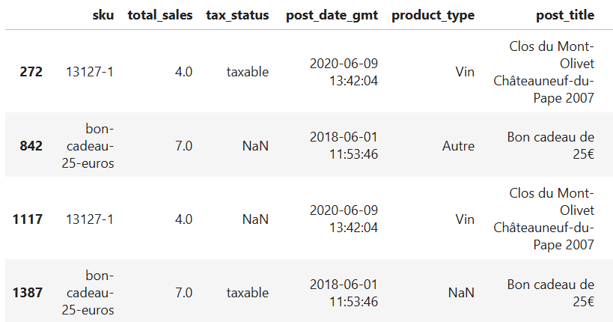
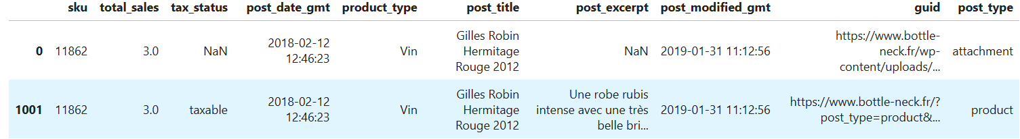
Analyses Exploratoires des Données WEB : SKU
Erreurs identifiées
Traitements / Nettoyages réalisés
Réajustement / Re-codage
Remplacement valeurs / codification
Valeurs facilement identifiables
13127-1 => 113127 (>100000)
bon-cadeau-25-euros => 252525 (>100000)
Erreur de codification SKU
4 références ≠ format codification
=> nombre entier
(+Erreur de Type => Integer)
Erreur de doublons SKU
714 références en doublons/ clef unique
(Type = Attachement) => jpeg)
Backup / Suppression doublons
Sauvegardes des doublons - jpeg => new dataframe
Suppression des doublons du Web dataset
Erreur sans référence SKU
85 lignes sans code articles (NaN) non renseignés
Dont 2 Ref, sales négatifs!
Suppression lignes vides / inutiles
Pas de SKU / vide=> pas utile

Slide 7
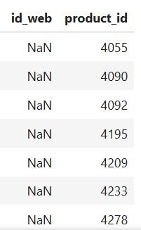
Analyses Exploratoires des Données LIAISON
Dataset LIAISON: Table correspondance dédiée:
=> id_web ≠ product_id
=> liens 734 références SKU non nulles (dataset WEB) ⬄ 825 (Product_Id) dataset ERP
Erreurs identifiées
Traitements / Nettoyages réalisés
Même Erreur de codification id_web /SKU précédente
2 références ≠ codification
nombre entier
Réajustement / Re-codage
Même recodage dataset web
Remplacement valeurs => codification
13127-1 => 113127 (>100000)
bon-cadeau-25-euros => 252525 (>100000)
Erreur sans référence id_web
91 lignes sans id_web(NaN)
Aucuns Traitements ici
Pas de correspondance id_web ⬄ product_id => article non vendu sur le web!
Gérer à la jointure des Datasets
Erreur de correspondance
Exemple 14680-1 => pas dispo dans Web! (total =20 absences)

Slide 8
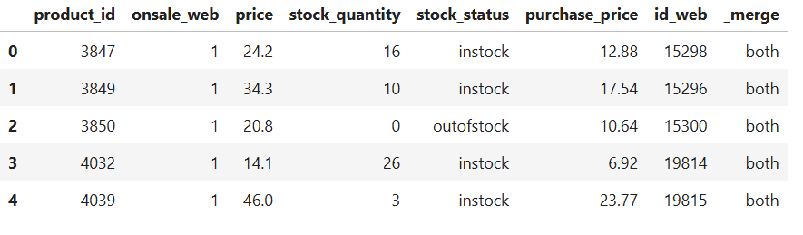
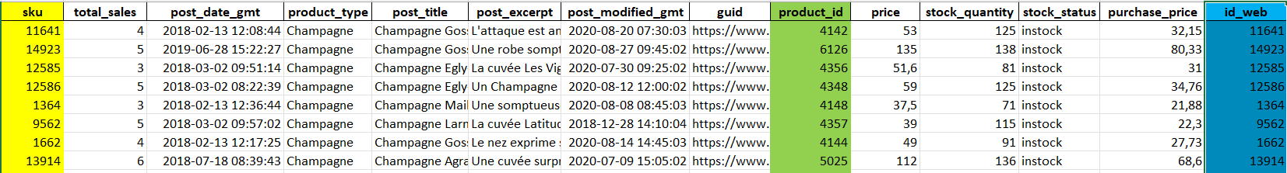
Fusion ou consolidations des données
FUSION => Rapprocher extraction WEB avec ERP via la table de liaison.
Etape 1: Jointure Interne sur clef commune product_id
tous les produits de ERP joints avec le fichier liaison
toutes les entrées des produits issus de ERP => ie 825 lignes
Etape 2: Jointure Externe sur SKU et correspondances id_web
joint les entrées du fichier web avec fichier résultant précèdent
garde les non-correspondances du fichier de liaison afin d’avoir les infos sur les articles en stock mais non vendu sur le web!
=> ie 825 lignes dont (91+20) sans correspondances (article non vendu sur le web)
Remarque: mis en évidence erreur 'onsale_web’:
Produit 16295 => onsale_web = 0
Jointure confirme bien Vendu!

Slide 9
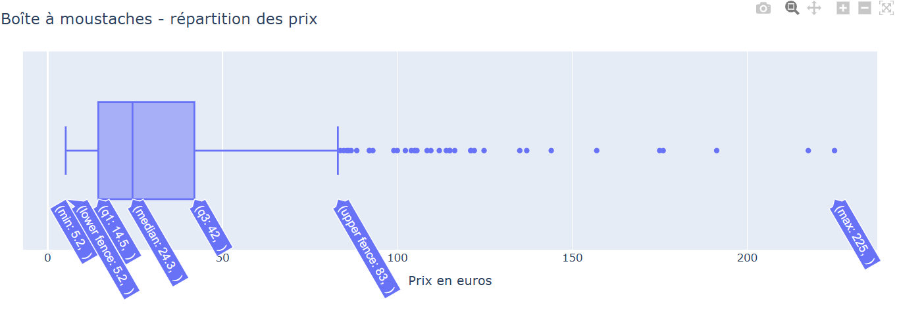
Analyses univariées du prix
Méthode Statistique Zscore:
Seuil prix 3 x Z-score: 114 €
Nombre articles suspects: 17
Proportion Outliers: 2 %
Méthode Statistique Ecarts interquartiles :
Seuil prix 1,5 x Ecart Interquartile: 83,25 €
Nombre articles suspects : 36
Proportion Outliers: 4,4 %
Prix Min
Prix Max
(sans outliers)
Outliers (suspects)
Prix Max
50% des Prix
Prix Moyen : 32,28 € Prix Min: 5,2 €
Prix Median: 24,3 € Prix Max : 225 €
Ecart type : 26,6 €

Slide 10
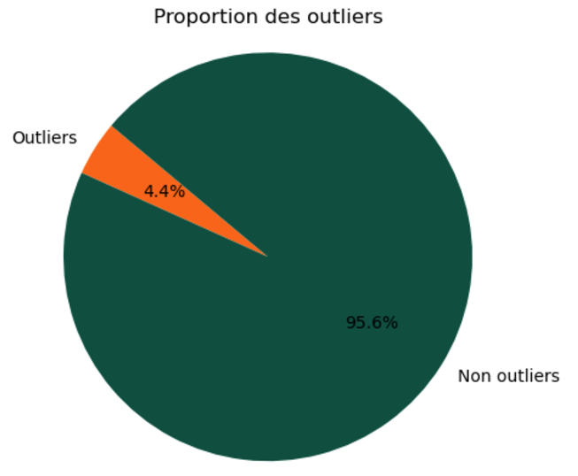
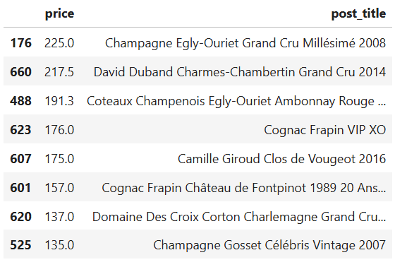

Analyses univariées du prix
Proportion Outliers 4,4 % (prix > 83 €)
VIN Grands Crus PREMIUM ou Vieux Millésimes !
SUSPECT OUTLIERS = Valeurs « ABERRANTES » => NON ! Valeurs ATYPIQUES => Normales !

Slide 11
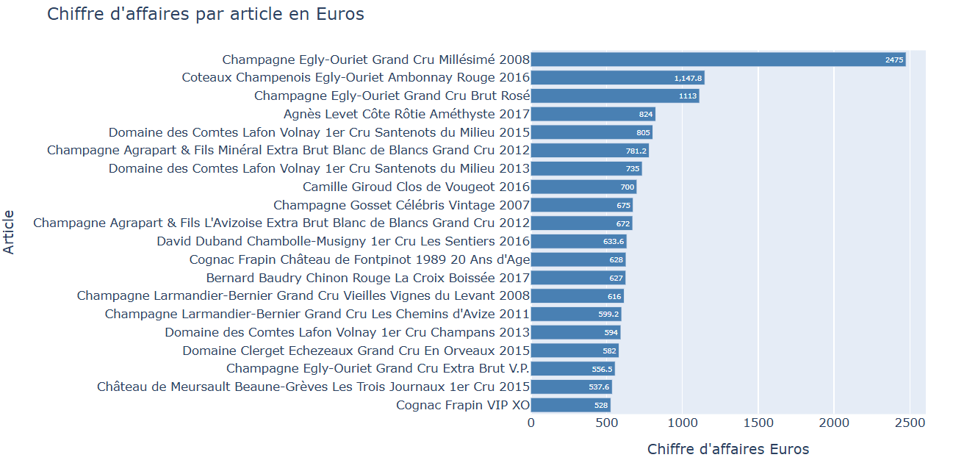
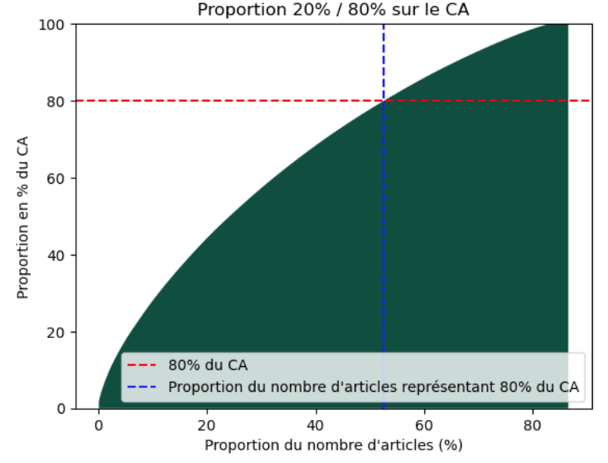
Analyse des ventes en CA
CA des ventes sur Octobre : 143 680 €
Loi de Pareto (80/20) / Nombre d'articles représentant 80% du CA: 434
Proportion du nombre d'articles représentant 80% du CA: 52,61 %
Champagne Egly-Ouriet Grand Cru Millésimé 2008 !
11 Unités Vendus!
1,7 % du CA
Répartition assez uniforme par Champagne/ Cognac /Grand Cru les plus chères
52 %

Slide 12
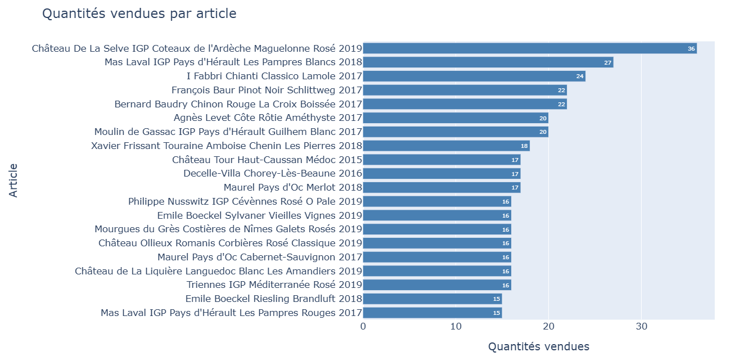
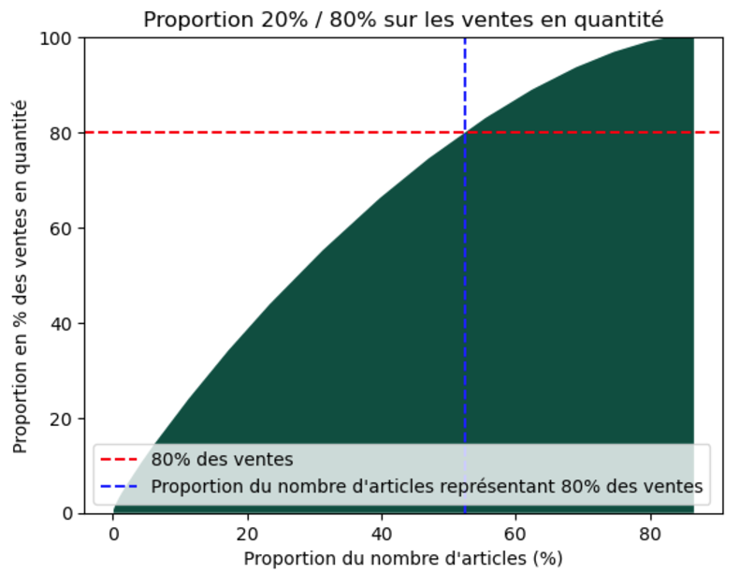
Analyse des ventes en Quantités
Volume des ventes sur Octobre : 5751 Bouteilles
Loi de Pareto (80/20) / Nombre d'articles représentant 80% des ventes en quantité : 433
Proportion du nb d'articles représentant 80% des ventes en quantité (/produits vendus sur le Web): 52,48 %
Coteaux de l'Ardèche Maguelonne Rosé 2019
36 Unités Vendus!
Max Volume => vente de vin !
52%
Vente en CA / Volume en quantité => Mêmes tendances!

Slide 13
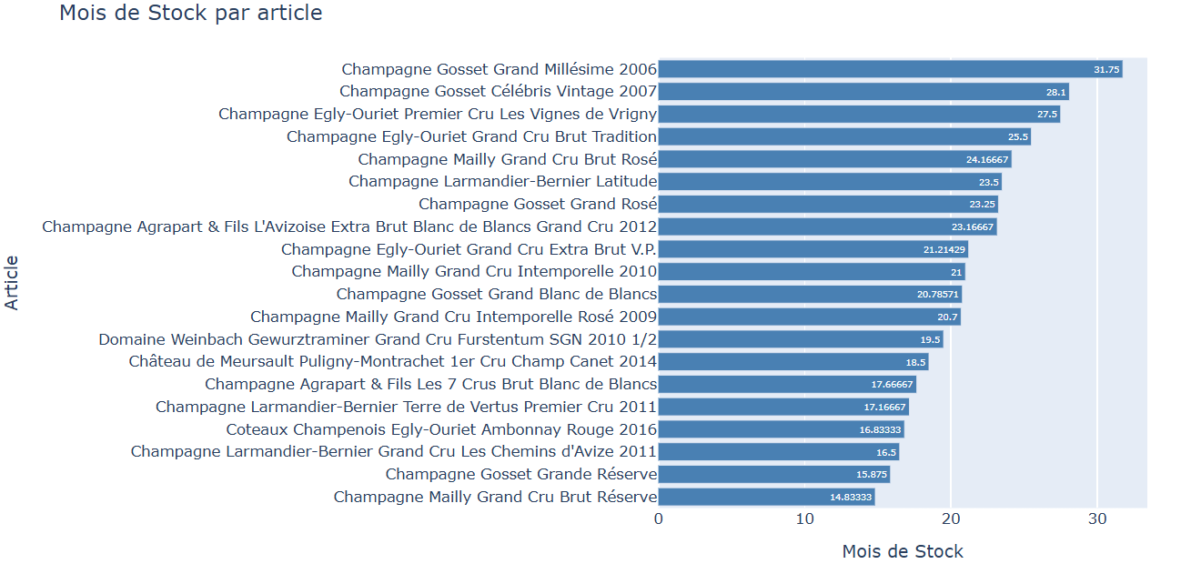
Analyse des stocks
Quantité de stock au 31 Octobre : 17822 Bouteilles (pour 298 627 €*)
Rotation de stock sur le mois : Coûts des articles vendus / valeurs moyenne du stock sur le mois/2
Nombre de mois de stock: 1/Rotation de stock du mois
(*/prix achat)
Max Mois de stock = Champagne
≠
Volume de vente = VIN !
Infos Stock :
3 fois plus de produit en stock que de produit vendu (309%)
La valeur du stock vaut 2 fois plus que le CA (207%)

Slide 14

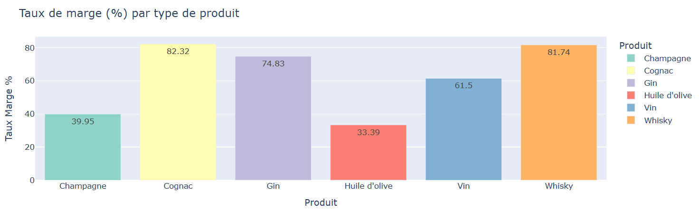
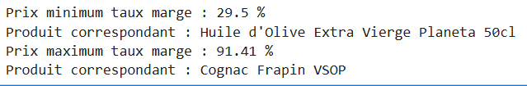
Analyse du taux de marge
Calcul Taux de marge % :
Ratio (Prix HT – Prix Achat) sur Prix Achat
1 erreur de saisie:
1 champagne (taux négatif / price)
=> suppression du dataset!

Slide 15
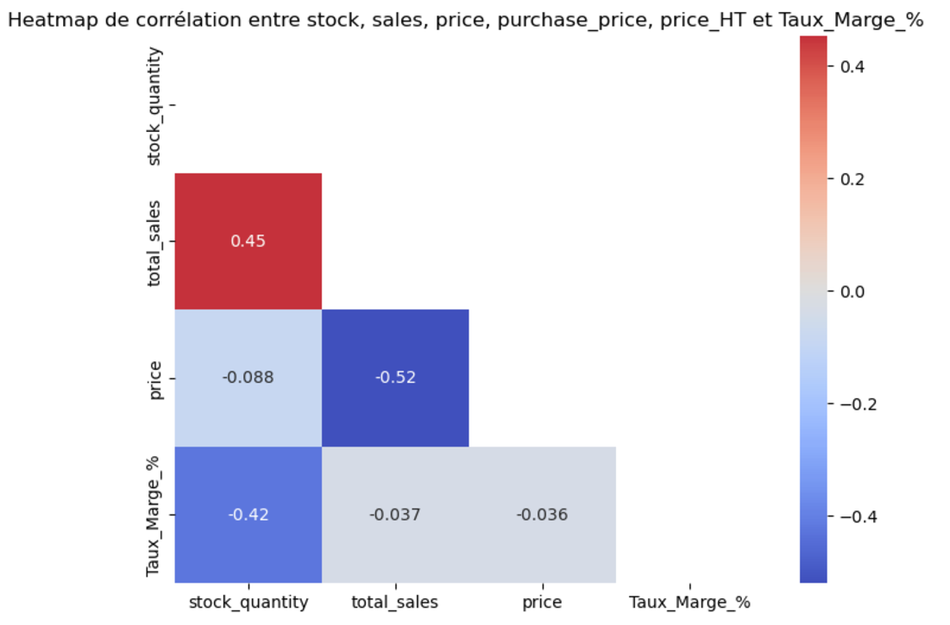
Analyse des correlations
Heatmap => représentation Matrice de corrélation / données quantitatives
Coefficient de corrélation de Spearman :
Direction : Corrélation positive vs Corrélation négative
Force (coef) :
0.0 < 0.1 | aucune corrélation
0.1 < 0.3 | faible corrélation
0.3 < 0.5 | corrélation moyenne
0.5 < 0.7 | corrélation élevée
0.7 < 1 | corrélation très élevée
Relations émergentes:
Quantité de stock et marge (moyenne /négative)
Quantité de stock et nb ventes (moyenne/ positive)
Nb ventes et prix (forte/négative)

Slide 16
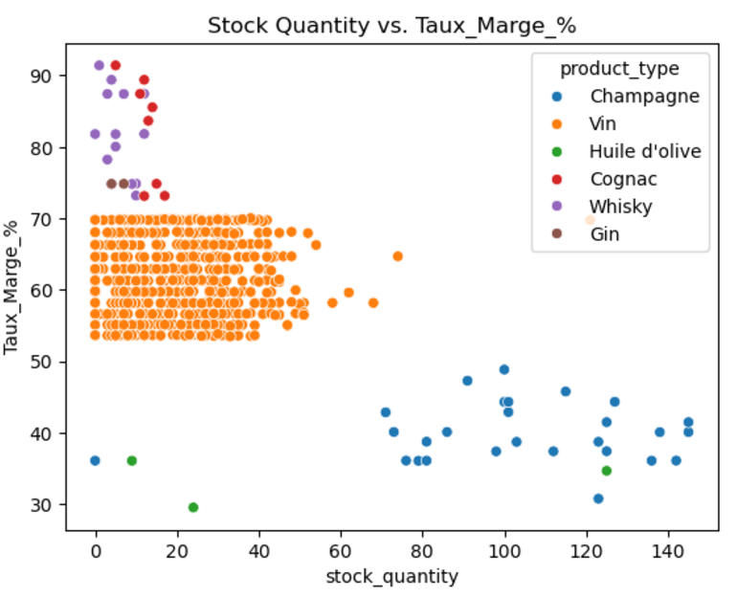
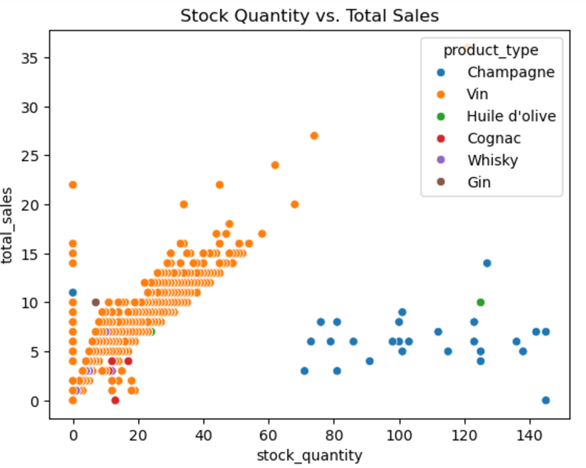
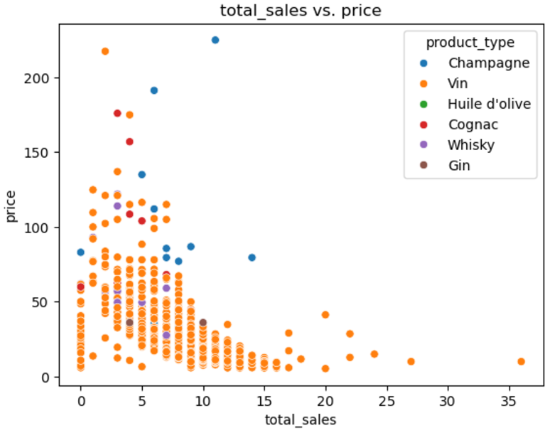
Analyse des correlations
Analyse graphique des corrélations : diagramme de dispersion / type de produit
Quantité de stock ➚
Marge ➘
Quantité de stock ➚
Vente ➚
Vin vs Champagne
Vente ➚
Prix ➘
Vin !

Slide 17

BottleNeck: Données nettoyées / gestion de stock optimisée
Erreurs identifiées => Données nettoyées => Données Analysées => Stock optimisées
Limites Analyses : visibilité Octobre limité / Dynamique selon saisonnalité / Analyses vs Arbitrage : outliers supprimés / analyse limitée aux produits sur le web (jointures à gauche sur fichier web)
Recommandations / optimisations:
Warning Stock Champagne ! => Opération Déstockage!
Vigilance RGPD / sécurité
Standardisation des formats /Automatisation validation des données / contrôles qualité des données
Supprimer les données redondantes => stockage / optimisation
Fichier Liaison à supprimer! : Lien SKU ⬄ Product Id => Dispo fichier Web !
URL guid => https://www.bottle-neck.fr/?post_type=product&#038;p=4142
Fichier Web:
SKU type: object (string) => integer (index incrémental) => validation /saisie
Ajout nouvelle colonne image : stockage url JPEG / suppression doublons!

Slide 18
Point sur les compétences apprises (debrief offline)
Compétences acquises :
Manipuler les notebook Jupyter / introduction à Python
Manipuler des Dataframe Panda avec les fonctions dédiées
Identifier des erreurs dans les données ( erreurs de saisie, de type, de calcul, etc…) visuellement / via fonction panda / vérification xls.
Traiter et nettoyer les erreurs (code / script automatique…)
Révision des méthodes et graph d’analyse (matrice corrélation / nuages de points …)
Nettoyage des données:
☺ / ☹ : choix / prise de décision (correction /suppression)
☺ : arbitrage outliers: valeurs Atypiques vs Aberrantes
☹ : comprendre les différentes étapes parfois peu claires / implicites.
Entrainements encore nécessaire:
Prise de décision sur le nettoyage / Arbitrage
Continuer a progresser en code python / fonctions des dataframe
Interprétation des résultats / analyses statistiques via les différentes méthodes
Analyses Données Quantitative vs Qualitative
Notes:
Qu’est-ce qui s’est bien passé pour vous dans ce travail de nettoyage ?
Qu’est-ce que vous avez trouvé le plus difficile ?
Sur quelles tâches est-ce que vous pensez avoir besoin de plus d'entraînement ?

